Slide 1
Spark Streaming的分析与应用
软件需求修改说明
陈少杰 姜鑫 蒲彦均 邹嘉欣

Slide 2
目录
1.新增业务需求
4.下一步工作计划
2.关于用例图
3.工作进度

Slide 3
新增业务需求
文本简单处理
数据“浓缩”
复杂的流式，分布式学习

Slide 4
文本简单处理
指仅将输入文本进行独立的处理分析，做出相应的修改后返回，不存在文本之间的交互作用
具体应用场景
文本分类
文本标注
数据的格式化

Slide 5
数据“浓缩”
将实时数据浓缩成更为精炼的数据以用于实时分析
比如简单的示例程序WordCount就属于这一类操作——将海量数据进行某种形式的统计，返回更加丰富的统计信息，从而实现数据的精炼
具体应用场景
网站流量统计
舆情监测

Slide 6
复杂的流式/分布式学习
随着机器学习，深度学习的快速发展，数据量的不断扩张，单机机器学习越来越受到速度，内存等一系列瓶颈的限制
Spark的分布式特点正迎合了这类问题。通过数据的不断流入，分布式训练模型。
通过数据并行和模型并行真正实现分布式机器学习

Slide 7
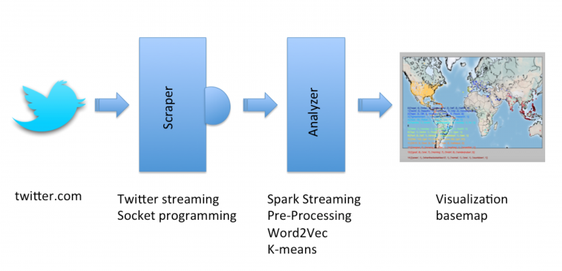
具体应用场景
媒体数据实时分析
流量统计
数据暂存：Kafka作为分布式消息队列，既有非常优秀的吞吐量，又有较高的可靠性和扩展性，在这里采用Kafka作为日志传递中间件来接收日志，抓取客户端发送的流量日志，同时接受Spark Streaming的请求，将流量日志按序发送给Spark Streaming集群。
数据处理：将Spark Streaming集群与Kafka集群对接，Spark Streaming从Kafka集群中获取流量日志并进行处理。Spark Streaming会实时地从Kafka集群中获取数据并将其存储在内部的可用内存空间中。当每一个batch窗口到来时，便对这些数据进行处理。
结果存储：为了便于前端展示和页面请求，处理得到的结果将写入到数据库中。

Slide 8
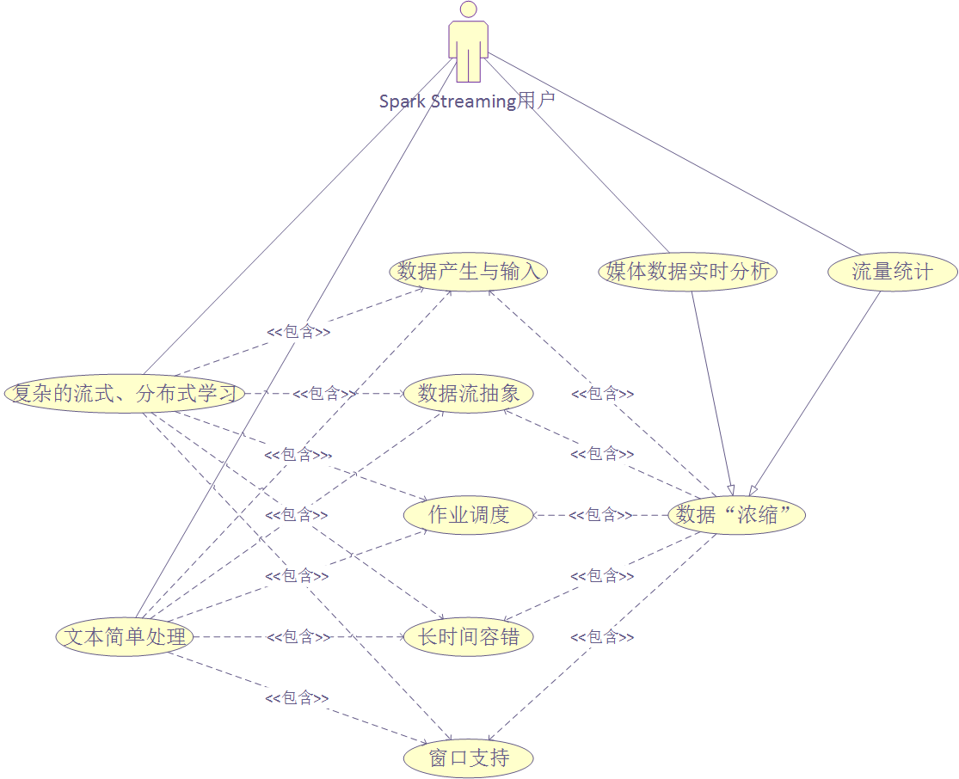
关于用例图

Slide 9
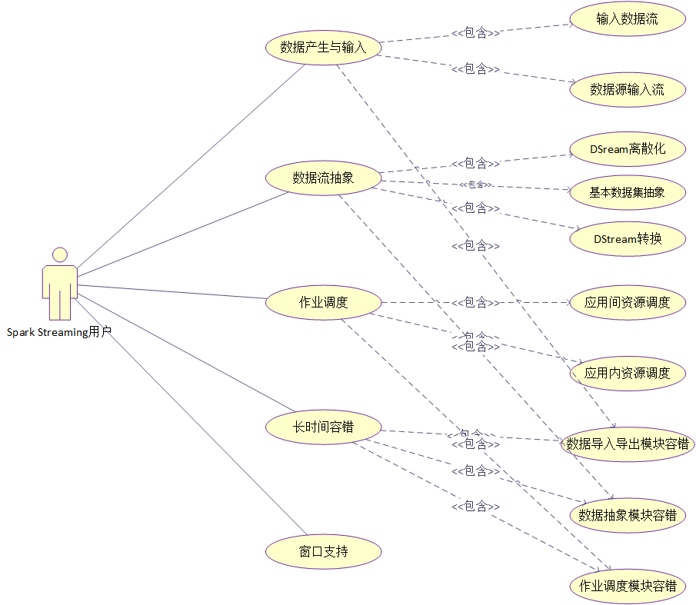

Slide 10
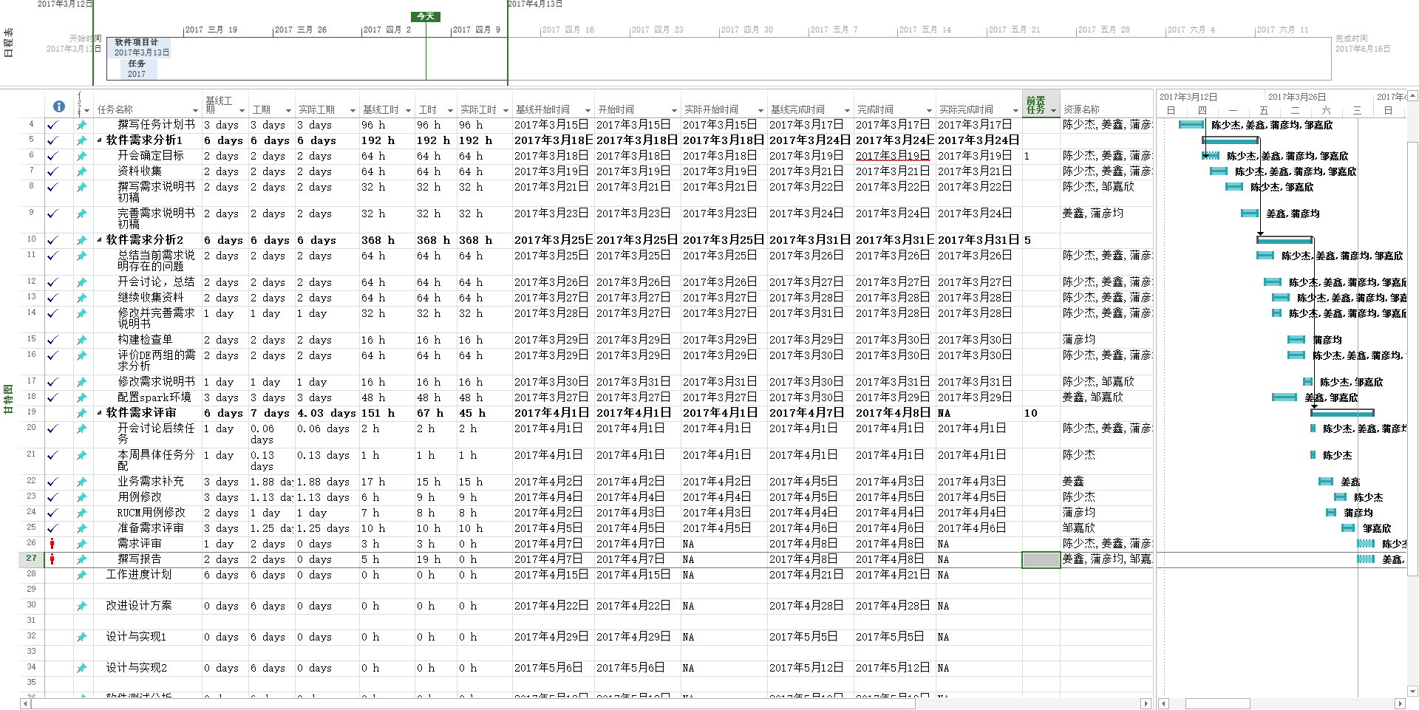
工作进度

Slide 11
下一步工作计划
任务目标
计划基于spark进行二次开发，完成一个分布式文本分类系统，对输入的实时微博数据进行过滤和分类。
语言
Java
运行环境
spark 2.1/jre8
性能指标
在十台机器的spark集群上初级速度达到每分钟5w条的处理速度

Slide 12
THANKS
陈少杰 姜鑫 蒲彦均 邹嘉欣

